Slide 1


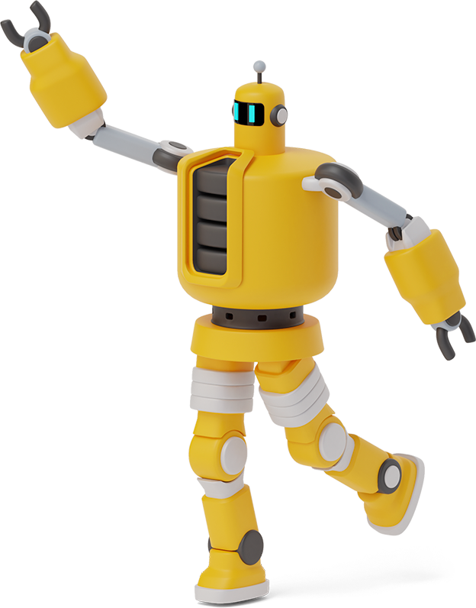
PERSOONLIKE POTENSIAAL
Notes:
Vra die klas om ‘persoonlike potensiaal’ te definieer – te verduidelik wat dit vir hulle beteken. Betrek hulle by die bespreking.

Slide 2
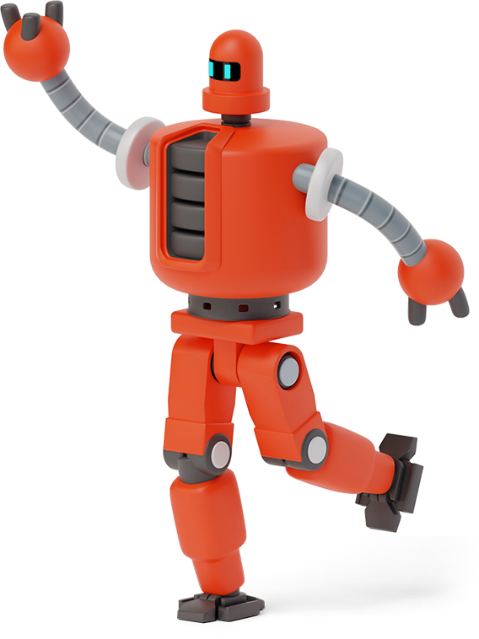
POTENSIAAL:
'n Vermoë of kwaliteit wat tot sukses of uitnemendheid kan lei. Byvoorbeeld, om groot potensiaal as musikant te hê.
OF
Iemand se vermoë om te ontwikkel, sukses te bereik of te slaag.
Notes:
Hierdie is twee voorbeelde van woordeboekdefinisies van ‘potensiaal’.

Slide 3
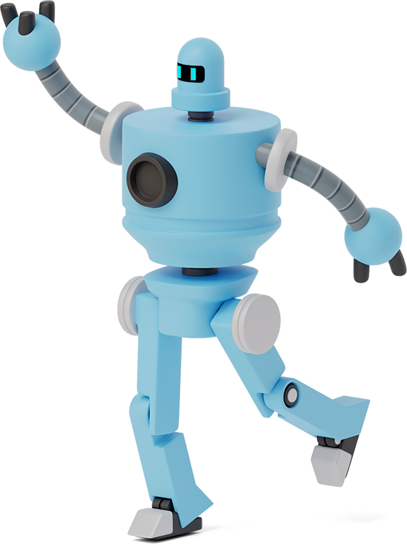
OM JOU POTENSIAAL TE BEREIK:
Om tot die uiterste van 'n mens se vermoëns te presteer
Om soveel sukses as moontlik vir jouself te vind
Notes:
Nou neem ons ons potensiaal en gebruik dit om te word wie ons werklik is.

Slide 4

"Ons sal nooit ons volle potensiaal ken tensy ons onsself dwing om dit te vind nie."—Travis Rice
Notes:
Vra die leerders om hieroor na te dink, om te dink oor wat hierdie aanhaling beteken.

Slide 5



Notes:
Gee die leerders ‘n minuut om hieroor te dink.

Slide 6
Hoe kan jy jou potensiaal verwesenlik?
Leer jouself ken: voordat jy daardie potensiaal raaksien, moet jy weet waartoe jy in staat is.
Stel doelwitte: gee jouself iets om te bereik en voor te werk.
Fokus op die positiewe: verander jou ingesteldheid; as jou enigste fokus negatief is, kan dit tot meer negatiewe denke lei.
Notes:
Verwys na die lesnotas en Inhoudsopsomming vir verdere verduideliking.

Slide 7
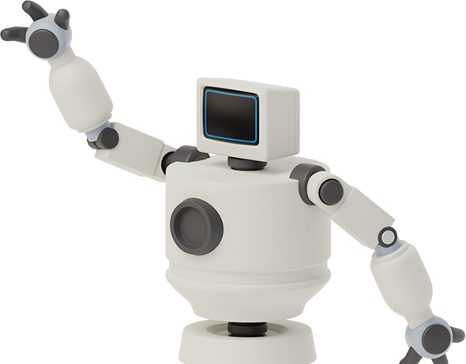

7,900 000 000
Sjoe! Onthou jy daardie nommer??
Dit is 'n groot getal, is jy nie trots nie?
Notes:
Om af te sluit, herinner die leerders daaraan dat hul uniek en uitsonderlik is.

